Slide 1
电子技术实验2
信息与通信工程系
张世娇
西一楼521
E-mail: zhshijiao@mail.xjtu.edu.cn

Slide 2
实验四： Quartus II软件使用II

Slide 3
Quartus II 设计流程
设计输入
1.创建工程
电路综合
2.添加设计输入
功能仿真
3.编译
否
功能正确？
4.仿真
是
布局布线
5.分配管脚并重新编译
时序分析
6.时序分析
否
满足时序要求？
7.下载验证
是
编程下载

Slide 4
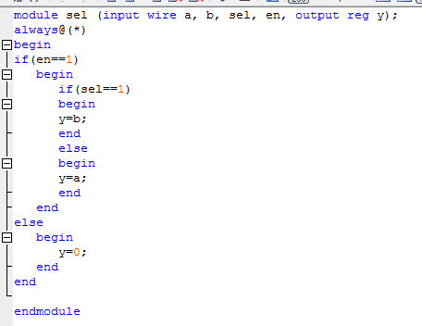
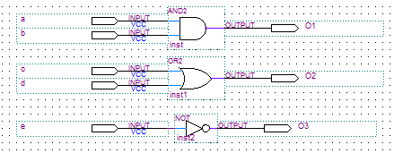
电路设计

Slide 5
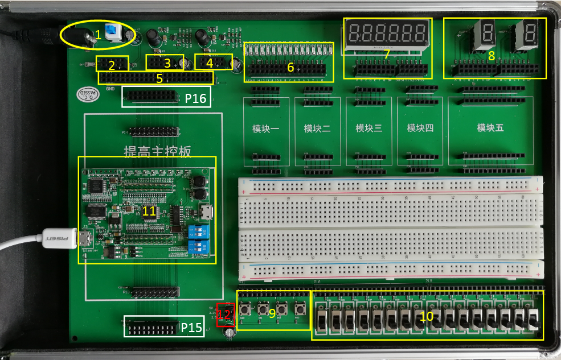
实验箱介绍

Slide 6
1. 电源接口和电源开关 2. 5V电源插孔 3. 3.3V电源插孔 4. 2.5V电源插孔
5. GND信号插孔 6. LED灯及其信号插孔 7. 6位共阴极7段数码管及其插孔
8. 两位共阳极7段数码管及其插孔 9.按键及其插孔 10. 拨位开关及其插孔
11.核心主控板，芯片型号为5M160ZE64 12. 跳线（用于配置按键和拨位开关的IO电平）
P15：对应核心板下面两排针脚 P16：对应核心板上面两排针脚

Slide 7
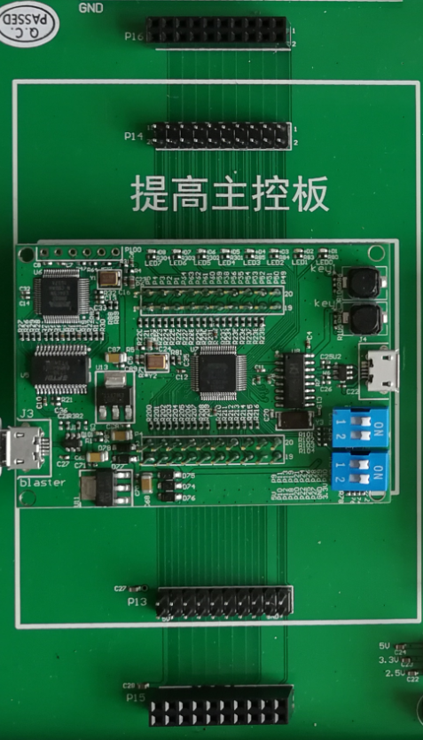
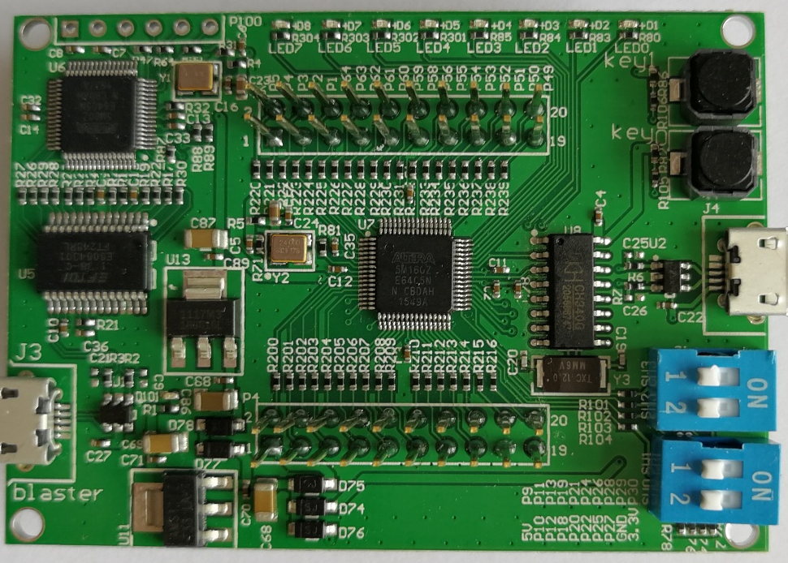
2
1
P5 P3 P1 1P63 P61 P59 P56 P54 P52 P50
P4 P2 P64 P62 P60 P58 P55 P53 P51 P49
20
19
2
1
P9 P11 P13 P19 P21 P24 P26 P28 P29 1P30
5V P10 P12 P18 P20 P22 P25 P27 GND 3.3V
20
19

Slide 8

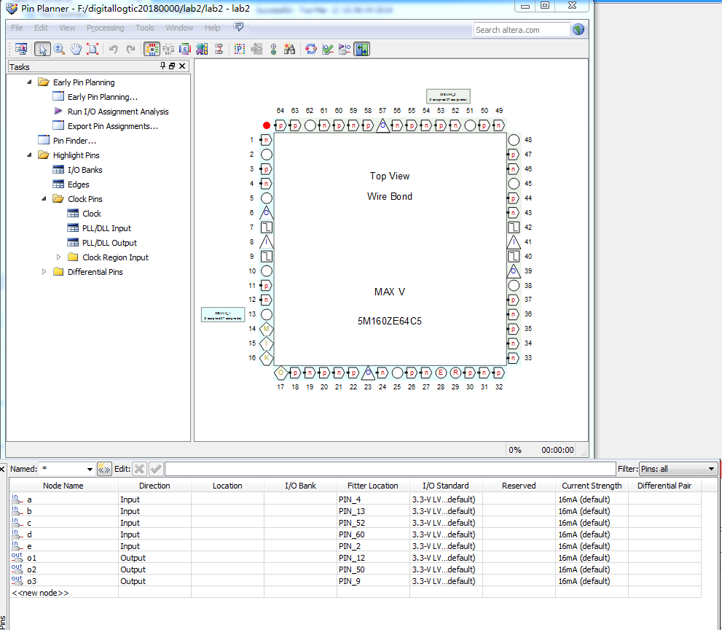

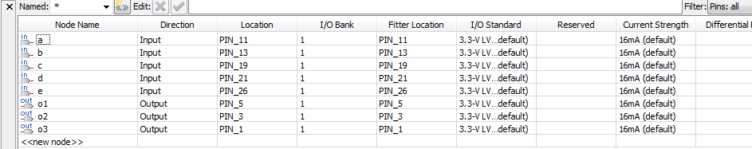
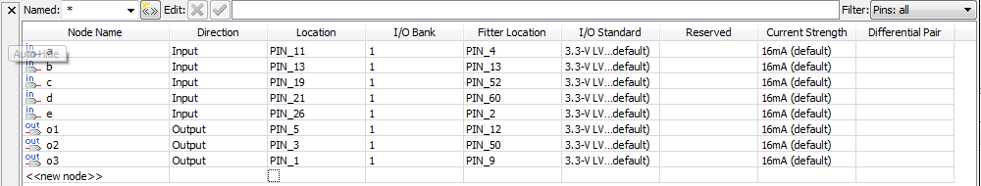
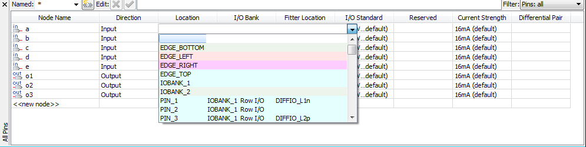
分配管脚
！！！分配管脚后不要忘记重新编译整个工程

Slide 9
连线验证
3.连接输出信号到数码管
！！！1.下载程序前要打开电源开关，连接USB下载线。
2.连接拨位开关到输入信号的管脚上

Slide 10

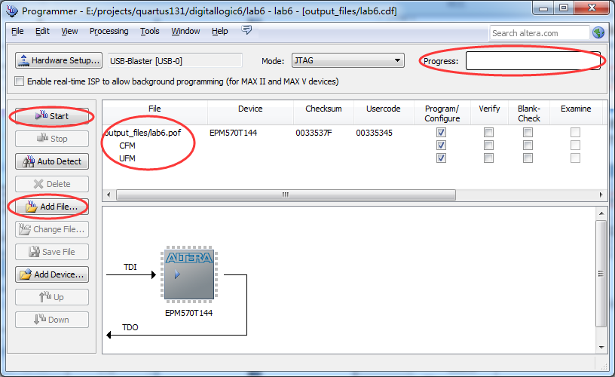
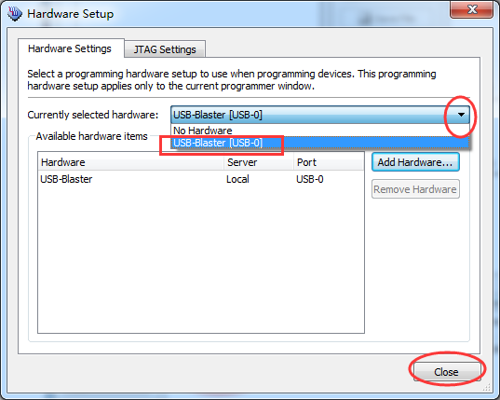
下载程序

Slide 11
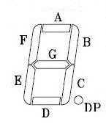
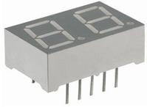
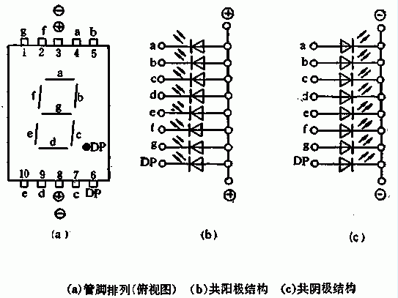
7段数码管
7段数码管由a b c d e f g dp八段发光管组成，靠每一段的亮灭状态的不同来显示不同的字符。
分为共阴极和共阳极
共阳极数码管是指数码管的八段发光二极管的阳极(正极)都连在一起，而阴极对应的各段可分别控制，如图(b)所示，此时控制各段的信号为低时该段点亮；
例：abcdefg=7‘b0000001，显示0
共阴极数码管是指数码管的八段发光二极管的阴极(负极)都连在一起，而阳极对应的各段可分别控制，如图（c）所示，此时控制各段的信号为高时该段点亮。
例：abcdefg=7‘b1111110，显示0

Slide 12
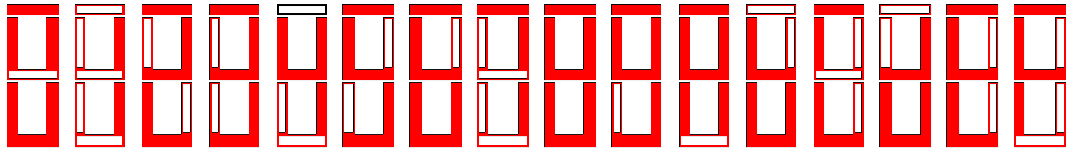
四位二进制数 | 对应的16进制数 | a | b | c | d | e | f | g
0000 | 0 | 0 | 0 | 0 | 0 | 0 | 0 | 1
0001 | 1 | 1 | 0 | 0 | 1 | 1 | 1 | 1
0010 | 2 | 0 | 0 | 1 | 0 | 0 | 1 | 0
0011 | 3
0100 | 4
0101 | 5
0110 | 6
0111 | 7
1000 | 8
1001 | 9
1010 | A
1011 | B
1100 | C
1101 | D
1110 | E
1111 | F
？

Slide 13
7段数码管
输入信号：四位二进制变量
输出信号：7位段控制信号
module seven_segment(data,a,b,c,d,e,f,g);
对各个输入输出信号进行类型声明，注意位宽不要弄错
请用case语句实现7段数码管的内部逻辑
endmodule

Slide 14
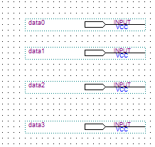
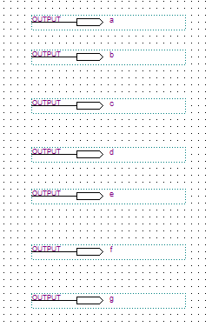
7段数码管
输入信号：四位二进制变量
输出信号：7位段控制信号

Slide 15
实验内容
使用QuartusII软件完成7段数码管的设计，分配管脚并下载程序到芯片中，在实验箱上进行设计的验证
1.根据前面学习的内容新建工程，
2.为创建的工程添加设计文件（.v文件或原理图文件），完成7段数码管的设计
3.编译后对工程进行仿真。考虑输入信号怎么给才能遍历所有情况并且一目了然
4.对工程进行管脚分配，重新编译
5.连线
6.下载程序、验证

Slide 16
实验报告要求
1.描述7段数码管的显示原理，写出真值表，给出七段数码管的实现(核心case语句或电路图）；
2.描述从分配管脚到下载验证的关键步骤；
3.实验中遇到的问题及解决方法。
预习：竞争与险象

Slide 17
谢谢

